Slide 1

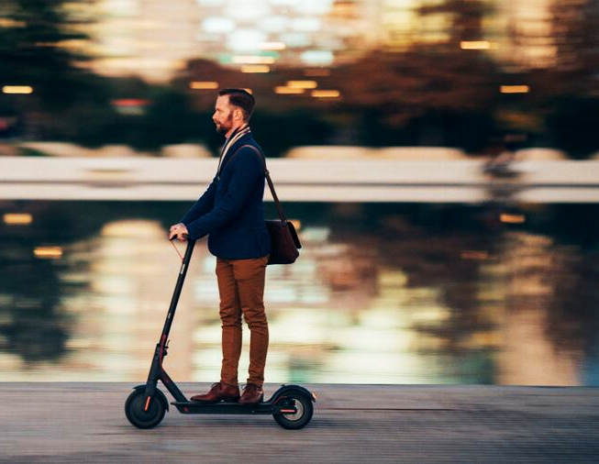
Fortbildung für das Ehrenamt
Landesverkehrswacht Niedersachsen e.V., September 2019

Slide 2
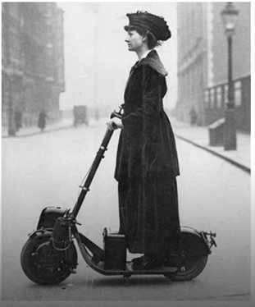
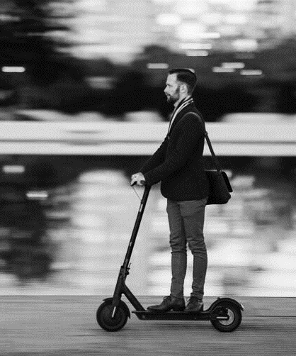
E-Tretroller
Neue Mobilitätsform in aller Munde und mit diversen Meinungen
„(Dieses) Einmann-Teufelsgefährt könnte das städtische Leben mit neuem Terror überziehen“ (New York Herald, 1916)
Chef der Kassenärztlichen Bundesvereinigung (KVB), Andreas Gassen, will E-Tretroller verbieten lassen (München, Merkur, 2019)
Siegfried Brockmann (UDV) "Ein Verbot der E-Tretroller so kurz nach der Einführung zu fordern, ist Quatsch„ (Berlin, 2019)

Slide 3
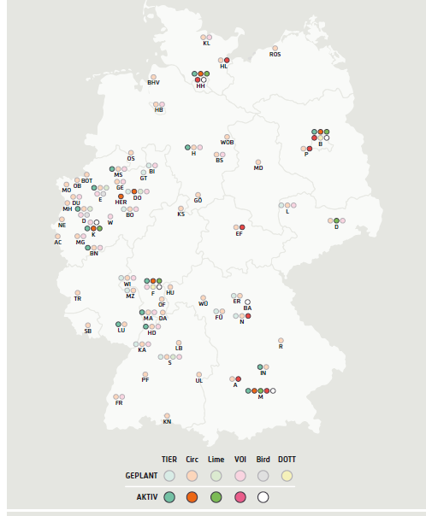
E-Tretroller
Leihanbieter und Durchdringung in Deutschland
In Niedersachsen waren zum August E-Tretroller als Leihfahrzeuge bisher nur in Hannover über Tier erhältlich
Weitere Städte und Anbieter werden sukzessive mit E-Tretroller als Leihfahrzeuge folgen

Slide 4

E-Tretroller
Aktuelle Situation – Fehlverhalten und Unfallzahlen
Häufiges Fehlverhalten der Nutzer mit Einführung der neuen Mobilität, weil die gesetzliche Regelungen nicht bekannt sind
Fahren auf Gehwegen und in Fußgängerzonen
Fahren zu zweit auf E-Tretroller
Fahren unter Alkoholeinfluss
Keine Handzeichen
Laut einzelnen Medienberichten derzeit höhere Unfallzahlen (u.a. auch Alleinunfälle); bspw. in Hamburg; aber die von manchen befürchteten massenhaften Unfälle durch den Einzug der E-Tretroller sind bislang ausgeblieben
Verletzungsrisiken wie beim Radverkehr (Kopfverletzungen, Knochenbrüche), bei deutlich höherer Durchschnittsgeschwindigkeit
Aufklärung und Informationen sind erforderlich!

Slide 5
E-Tretroller
Definition der Fahrzeuge und Anforderungen - Elektrokleinstfahrzeuge-Verordnung [eKFV]
Verordnung definiert Elektrokleinstfahrzeuge genau (vgl. § 1); u.a.:
Kraftfahrzeuge mit elektrischem Antrieb
nicht weniger als 6 km/h und nicht mehr als 20 km/h
mit Lenk- oder Haltestange
kein Sitz
nicht mehr als 55 kg
Verordnung bestimmt Anforderungen an Inbetriebnahme (vgl. § 2 bis § 7); u.a.:
Versicherungsplakette (Kennzeichen)
Fabrikschild mit Genehmigungsnummer der Allgemeinen Betriebserlaubnis (ABE) und Kennzeichnung als Elektrokleinstfahrzeug
Zwei voneinander unabhängig Bremsen
Licht und Klingel/Glocke
Nicht jedes, durch einen Elektromotor angetrieben Fahrzeug/Gefährt fällt unter die Verordnung!

Slide 6
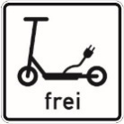
E-Tretroller
Zulässige Verkehrsflächen – Elektrokleinstfahrzeuge-Verordnung [eKFV]
§ 10 Zulässige Verkehrsflächen
Innerhalb geschlossener Ortschaften dürfen Elektrokleinstfahrzeuge nur baulich angelegte Radwege, darunter auch gemeinsame Geh- und Radwege und die dem Radverkehr zugeteilte Verkehrsfläche getrennter Rad- und Gehwege, sowie Radfahrstreifen und Fahrradstraßen befahren. Wenn solche nicht vorhanden sind, darf auf Fahrbahnen oder in verkehrsberuhigten Bereichen gefahren werden.
Außerhalb geschlossener Ortschaften dürfen Elektrokleinstfahrzeuge nur baulich angelegte Radwege, darunter auch gemeinsame Geh- und Radwege und die dem Radverkehr zugeteilte Verkehrsfläche getrennter Rad- und Gehwege, sowie Radfahrstreifen in Verbindung mit, Fahrradstraßen und Seitenstreifen befahren. Wenn solche nicht vorhanden sind, darf auf Fahrbahnen gefahren werden.
Für das Befahren von anderen Verkehrsflächen können Ausnahmen zugelassen werden. Eine Zulassung kann durch Anordnung des Zusatzzeichens bekannt gegeben werden.
Fahren nur auf Radwegen oder der Fahrbahn!

Slide 7

E-Tretroller
Weitere Regelungen – Elektrokleinstfahrzeuge-Verordnung [eKFV]
Einzeln hintereinander fahren und nicht anhängen ( § 11eKFV)
Möglichst weit rechts fahren
Handzeichen geben, wenn kein Fahrtrichtungsanzeiger vorhanden
Auf Radverkehr Rücksicht nehmen, nicht behindern oder gefährden
Abstellen analog der für Fahrräder geltenden Vorschriften
Bei Verboten dürfen Elektrokleinfahrzeuge geschoben/getragen werden
Verbote für den Radverkehr gelten auch für Elektrokleinstfahrzeuge
Lichtzeichen gelten auch für Elektrokleinstfahrzeuge.
StVO gilt auch für E-Tretroller!

Slide 8
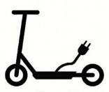


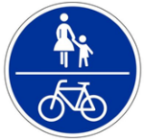
E-Tretroller
Das Wichtigste auf einen Blick (1/4)
E-Tretroller (Elektrokleinstfahrzeuge) gelten als Kraftfahrzeuge. In Folge sind für E-Tretroller eine Haftpflichtversicherung und eine Betriebserlaubnis zwingende Voraussetzung für eine Nutzung.
Mit dem E-Tretroller muss grundsätzlich auf den Radverkehrsflächen gefahren werden. Ist keine Radverkehrsfläche vorhanden ist die Fahrbahn zu nutzen.
Für den Radverkehr ggf. freigegebene Zonen (bspw. Einbahnstraße) sind für E-Tretroller nicht freigegeben, es sei denn, das ist über ein Sonderzeichen erlaubt. I.d.R. ist das Fahren in Fußgängerzonen verboten.
Auf gemeinsamen Geh- und Radwegen hat der Fußverkehr Vorrang; er darf weder behindert noch gefährdet werden.

Slide 9




E-Tretroller
Das Wichtigste auf einen Blick (2/4)
Es dürfen keine weiteren Personen auf dem E-Tretroller mitgenommen werden.
Die Nutzung eines Mobiltelefons ohne Freisprecheinrichtung ist verboten (Bußgeld 100 Euro und 1 Punkt).
Es gelten die gleichen Promillegrenzen wie beim Autofahren:
0,0 Promille bis 21 Jahre bzw. Ende Probezeit
> 0,5 Promille = Ordnungswidrigkeit; hohes Bußgeld , Punkte und Fahrverbot
> 1,1 Promille = Straftat (beim Unfall schon ab 0,3 Promille).
E-Tretroller dürfen (erst) ab 14 Jahren gefahren werden.

Slide 10
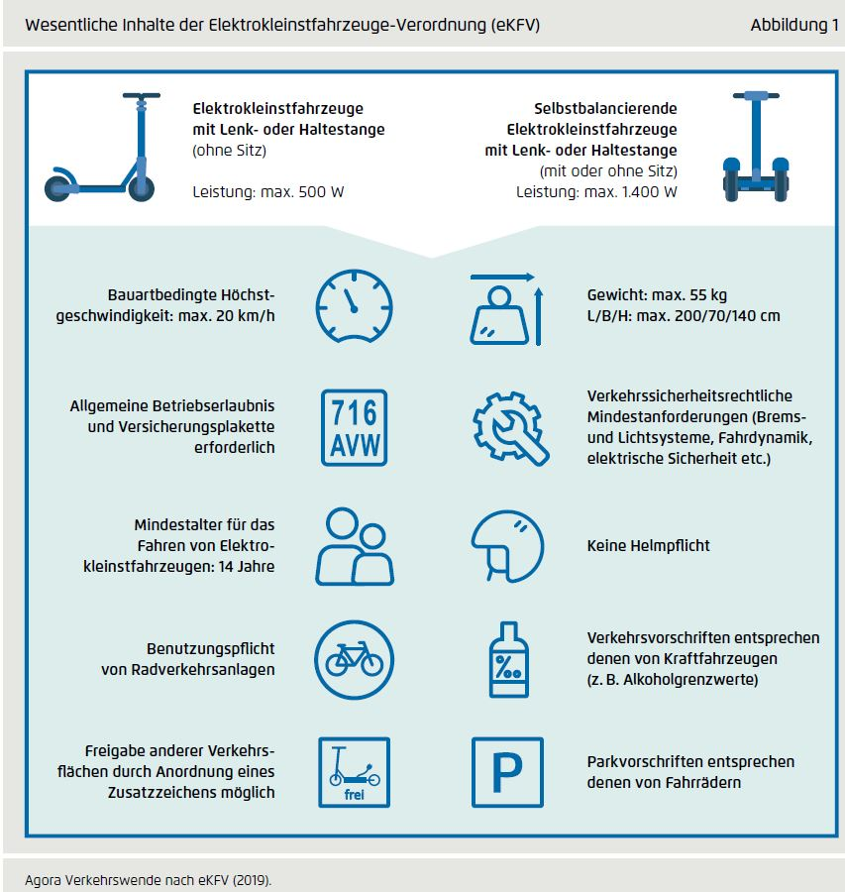
E-Tretroller
Das Wichtigste auf einen Blick (3/4)

Slide 11
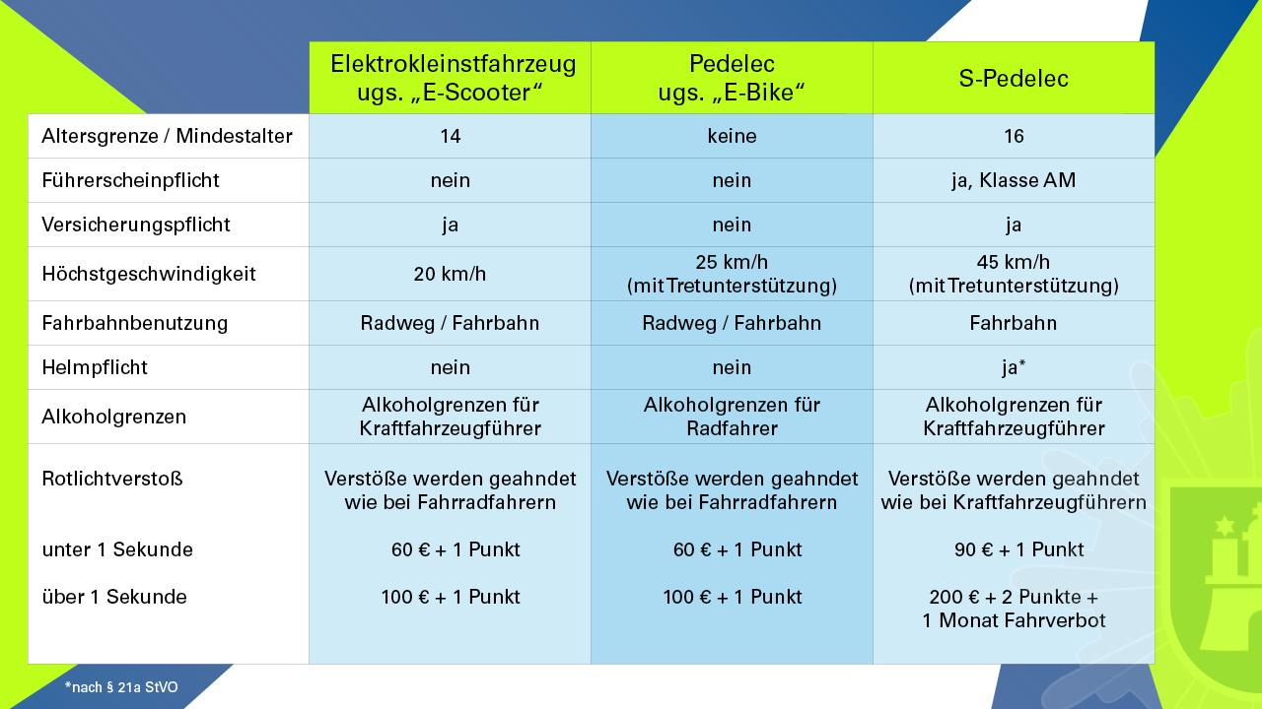
E-Tretroller
Das Wichtigste auf einen Blick (4/4)

Slide 12
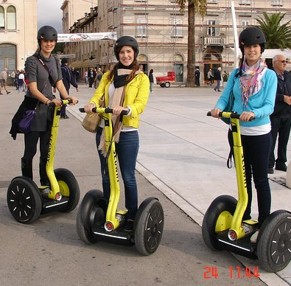
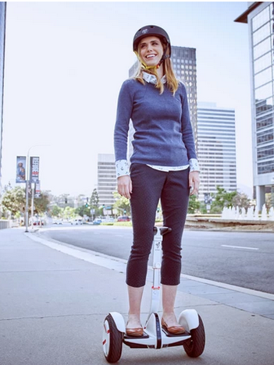
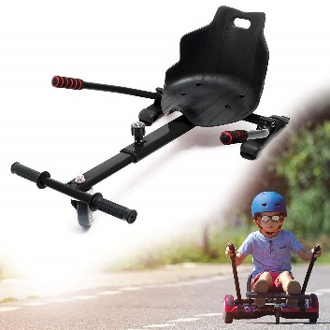
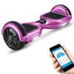
E-Tretroller
Weitere Fahrzeuge / Geräte und deren Einstufung
Segway
Ursprünglich als Mobilitätshilfe konzipiert, (Mobilitätshilffeverordnung), jetzt als Elektrokleinstfahrzeug in der eKFV erfasst.
Versicherungskennzeichen
Ninebot miniPRO by Segway
Die Lenkstange ist auf eine Kniestütze geschrumpft.
Nicht durch eKFV erfasst, keine Zulassung im deutschen Straßenverkehr
Falls doch, Verstoß gegen Zulassungs- Versicherungs- und Fahrerlaubnispflicht.
Hoverboard
Auf Lenkstange wird gänzlich verzichtet.
Nicht durch eKFV erfasst, keine Zulassung im deutschen Straßenverkehr
Falls doch, Verstoß gegen Zulassungs- Versicherungs- und Fahrerlaubnispflicht.

Slide 13
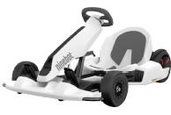
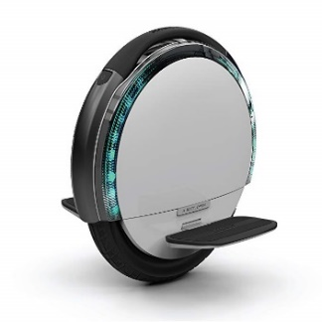
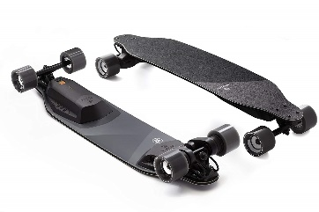
E-Tretroller
Weitere Fahrzeuge / Geräte und deren Einstufung
E-Kart auf Basis eines Ninebot minniPRO
Nicht durch eKFV erfasst, keine Zulassung im deutschen Straßenverkehr
Falls doch, Verstoß gegen Zulassungs- Versicherungs- und Fahrerlaubnispflicht.
Monoweel, Gyrokopterantrieb
Nicht durch eKFV erfasst, keine Zulassung im deutschen Straßenverkehr
Falls doch, Verstoß gegen Zulassungs- Versicherungs- und Fahrerlaubnispflicht.
E-Scateboard / E-Longboard
Nicht durch eKFV erfasst, keine Zulassung im deutschen Straßenverkehr
Falls doch, Verstoß gegen Zulassungs- Versicherungs- und Fahrerlaubnispflicht.
Alle obigen weiteren Fahrzeuge / Geräte dürfen - mit Ausnahme des Segway - nicht im Straßenverkehr genutzt werden!

Slide 14
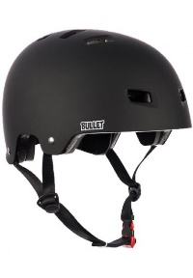
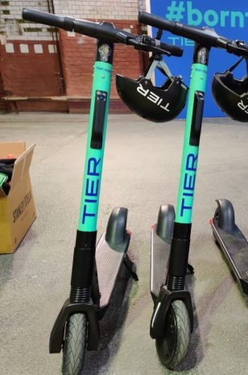
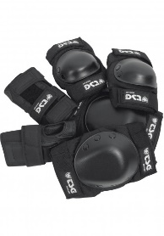
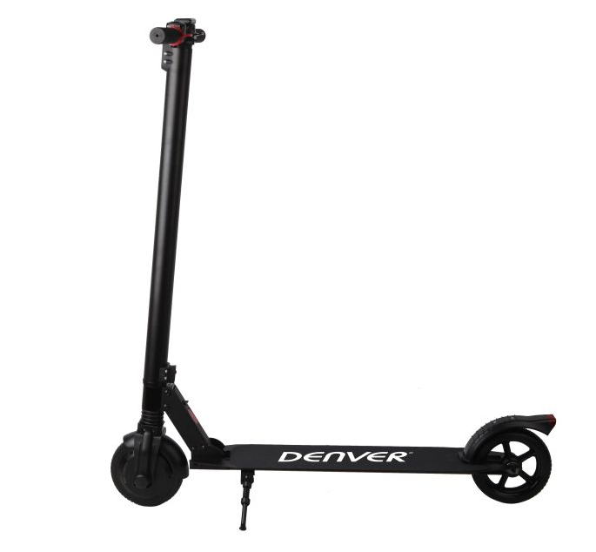
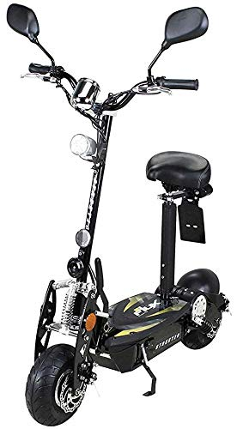
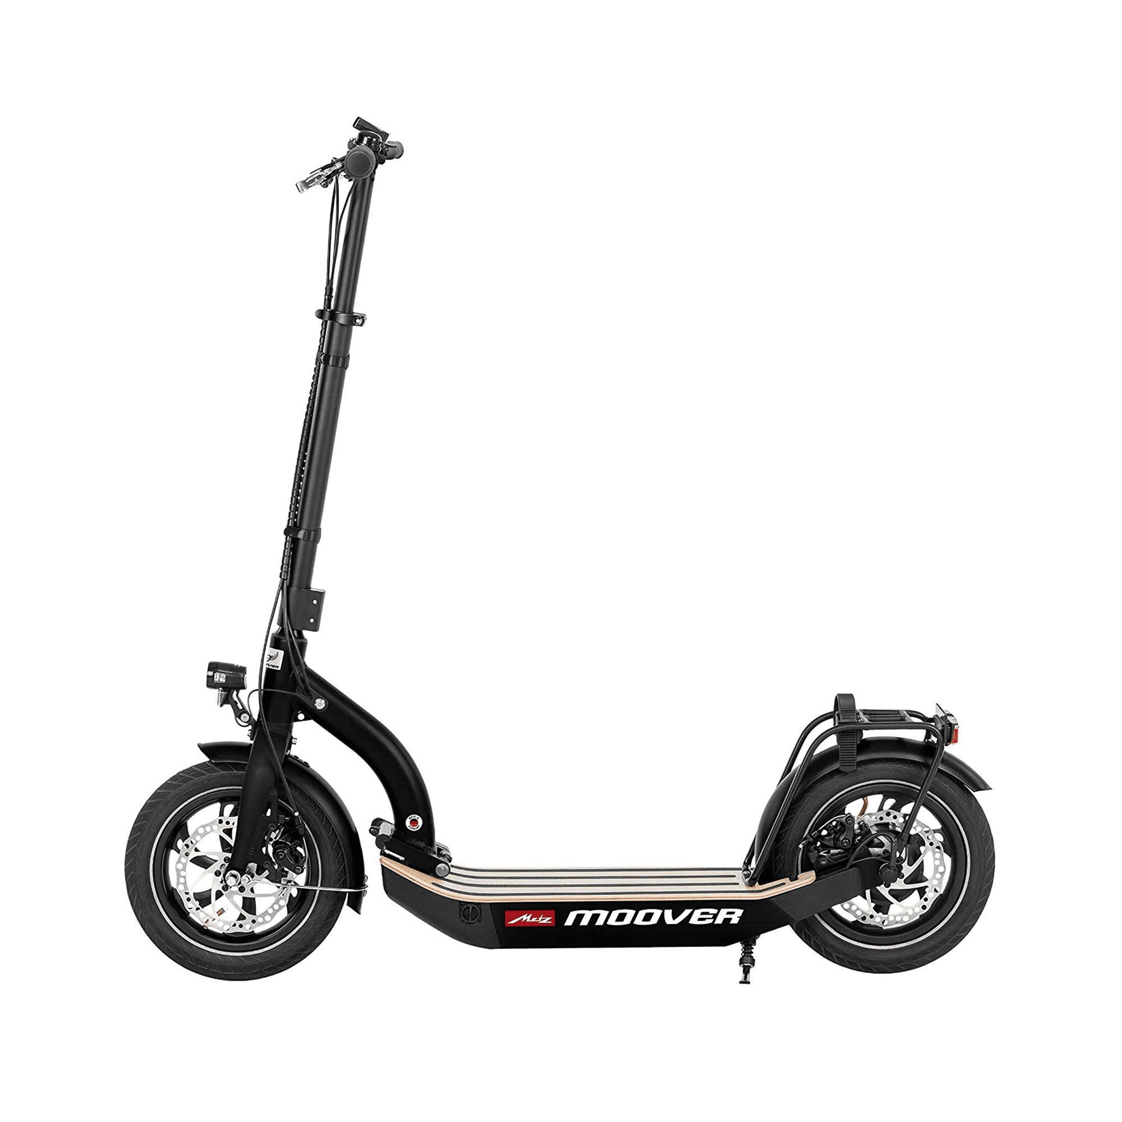
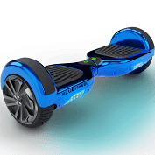
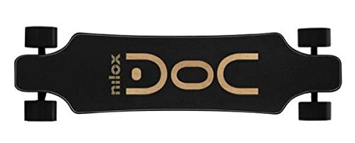
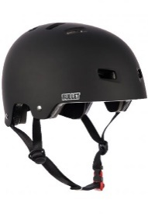
E-Tretroller
Praxistest
Und nach der Theorie
folgt die Praxis !

Slide 15
E-Tretroller
Rolle der Landesverkehrswacht und Kreis- und Ortsverkehrswachten
Wir alle gemeinsam wollen, dass die Menschen in allen Lebensphasen möglichst lange, möglichst sicher, möglichst individuell und selbstbestimmt, mobil bleiben (optimale Mobilität und Verkehrssicherheit zugleich)
Unser gemeinsames Ziel muss es sein:
Aufklärung vor Ort über die gesetzlichen Regelungen
Ansprechpartner vor Ort für Interessierte und Familien (ab 14 Jahren!)
Hilfestellungen und Empfehlungen (Schonraum, Helme, Schutzkleidung…)
Gemeinsame Diskussion:
Wir relevant ist das Thema vor Ort?
Was benötigen wie/Sie für die Rolle des Ansprechpartners?
Was sollte neben E-Tretrollern (vgl. weitere Fahrzeuge) noch bespielt werden?
Ist die Integration in Programme/Verkehrssicherheitstage wie „Fahrrad, aber sicher!“ sinnvoll?
…

Slide 16
E-Tretroller
Rolle der Landesverkehrswacht und Kreis- und Ortsverkehrswachten
Aufklärung vor Ort, Hilfestellungen und Empfehlungen
1. Vor erstmaliger Benutzung sollte man sich mit dem E-Tretroller im Schonraum vertraut machen.
2. Es empfiehlt sich erst im öffentlichen Straßenverkehr zu fahren, wenn man sich sicher fühlt und Anfahren, Bremsen, Kurvenfahren, Zielbremsen, Ausweichen und Gefahrenbremsen bewältigen kann.
3. Zu beachten ist, dass Handzeichen und Schulterblick, je nach E-Tretroller, größere Schwierigkeiten insbesondere beim Rechtsabbiegen bereiten können.
4. Es besteht keine Helmpflicht, aber, Helme retten Leben!

Slide 17
Vielen Dank für Ihre Aufmerksamkeit!

